Slide 1


Práctica 4
Programación Dinámica
UGR - ETSIIT - ALGORÍTMICA - B1 - Grupo “Oliva”
Jose Luis Pedraza Román
Pedro Checa Salmerón
Antonio Carlos Perea Parras
Raúl Del Pozo Moreno

Slide 2
ÍNDICE
Hardware y software utilizado
Viajante de comercio
Características Programación Dinámica
Eficiencia
Resultados
Comparativa PD - Greedy
Conclusiones

Slide 3
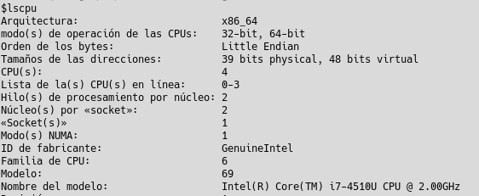
HARDWARE Y SOFTWARE

Slide 4
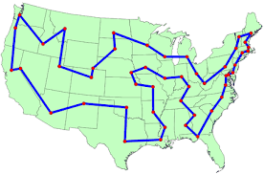
VIAJANTE DE COMERCIO
El problema del viajante de comercio consiste en buscar una ruta pasando por todas las ciudades sin repetirlas volviendo al inicio de forma que la ruta tenga la distancia mínima.
Dado un grafo ponderado de valores no negativos asociados a sus arcos, queremos encontrar el circuito Hamiltoniano más corto posible; es decir queremos encontrar un camino cerrado que recorra todos los nodos una y solo una vez, que comience y termine en un mismo nodo, y que tenga longitud mínima.

Slide 5
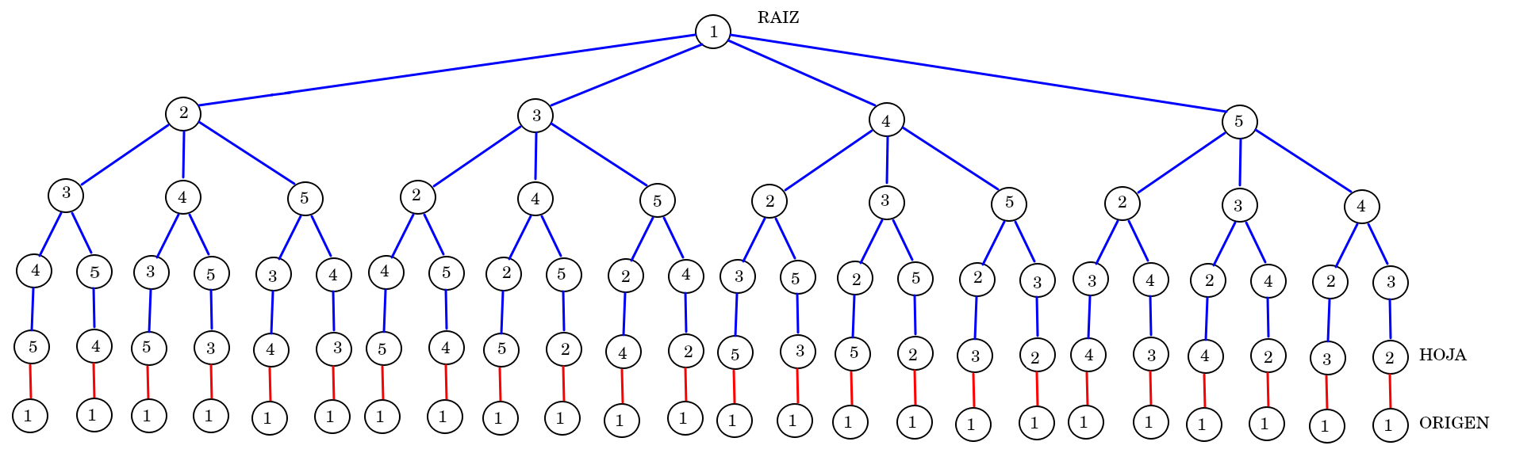
VIAJANTE DE COMERCIO
Programación Dinámica
Para tener en cuenta todas los distintos circuitos que se pueden dar, representamos los nodos estructurados en forma de árbol.

Slide 6
VIAJANTE DE COMERCIO
Programación Dinámica
Función recursiva:
Si nos encontramos con un nodo hoja, devolvemos la distancia desde ese nodo al nodo raíz.
Si nos encontramos con un nodo que NO sea hoja:
Llamamos a tantas funciones recursivas como hijos tenga el nodo.
Recogemos las distancias devueltas por estas funciones y le sumamos a cada una la distancia correspondiente.
Devolvemos la distancia mínima calculada.

Slide 7
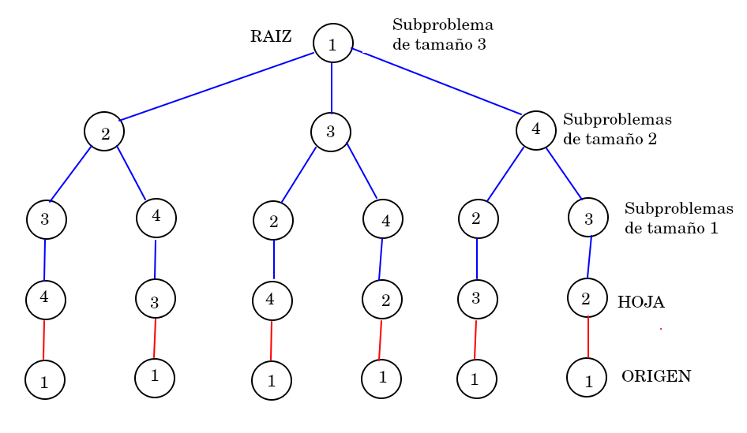
VIAJANTE DE COMERCIO
Características Programación Dinámica
Naturaleza n-etápica del problema → El TSP cumple esta característica debido a que el problema va dividiéndose en subproblemas que se diferencian en una unidad de tamaño.

Slide 8
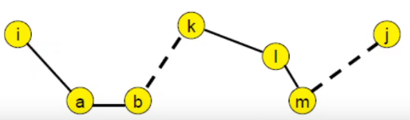
VIAJANTE DE COMERCIO
Características Programación Dinámica
Principio del Óptimo de Bellman → El TSP verifica este principio ya que en cada etapa, las decisiones a tomar en las siguientes etapas son independientes de la etapa actual.

Slide 9
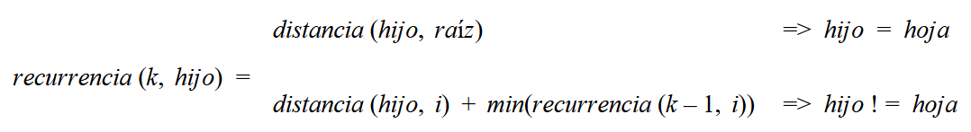
VIAJANTE DE COMERCIO
Características Programación Dinámica
Planteamiento de una recurrencia → Cada vez que se visita una ciudad, quedan N-i ciudades por visitar, donde i es el número de ciudades ya visitadas. Comprobamos todas estas posibilidades al realizar una recurrencia para cada ciudad restante, devolviendo la distancia acumulada desde esa ciudad a la ciudad origen.

Slide 10
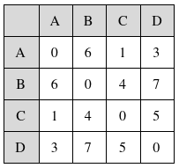
VIAJANTE DE COMERCIO
Características Programación Dinámica
Cálculo de la solución → Para evitar tener que calcular las distancias de una ciudad a otra cada vez, utilizamos una matriz donde almacenaremos las distancias entre cada par de ciudades (garantizamos un único acceso a memoria).

Slide 11
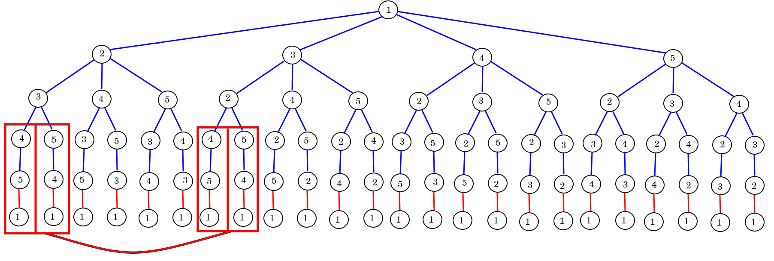
VIAJANTE DE COMERCIO
Características Programación Dinámica
Cálculo de la solución → Para evitar calcular recursivamente secuencias de ciudades ya calculadas, haremos uso de un unordered_map, para poder recuperar las distancias previamente calculadas.

Slide 12
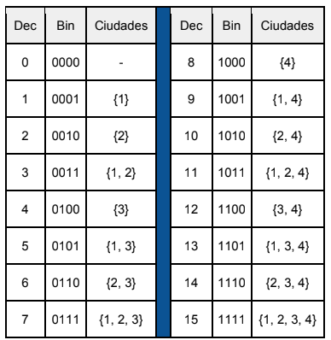
VIAJANTE DE COMERCIO
Características Programación Dinámica
Cálculo de la solución → Si se tuvieran 4 ciudades, se tendría una clave máxima 2^N - 1 = 1111, donde se representan todas las ciudades, pero al empezar siempre por la ciudad 1, esta ciudad se sustrae de la clave quedando (2^N - 1) - 1.
2^16 = pow (2, 4) = 16 = 1 0000
(16) 1 0000 - 1 = (15) 1111 [se obtiene el Max]
(15) 1111 - 1 = (14) 1110 [se sustrae la ciudad inicial]

Slide 13
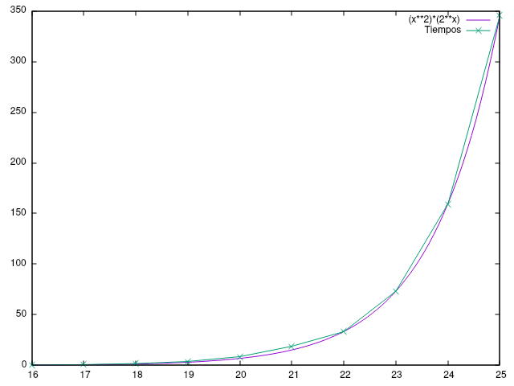
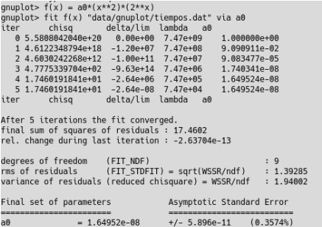
VIAJANTE DE COMERCIO
Eficiencia
Error: 0.3574%

Slide 14
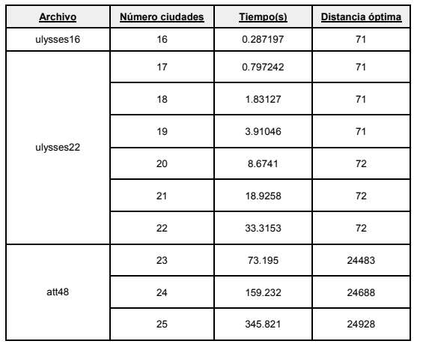
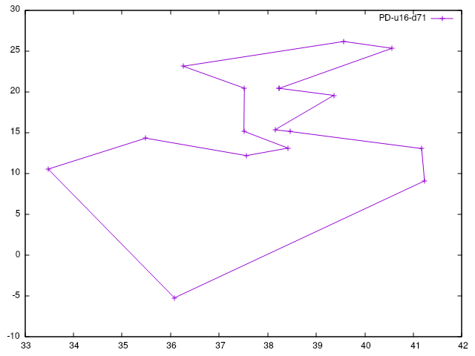
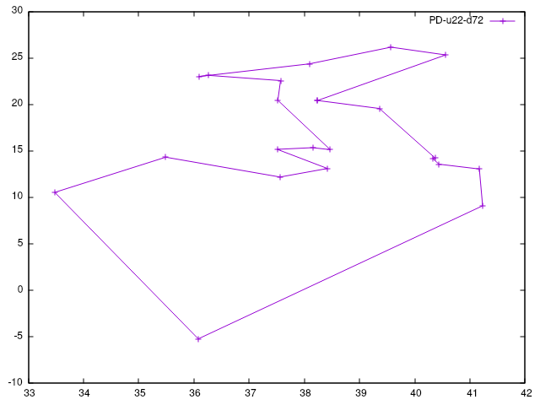
VIAJANTE DE COMERCIO
Resultados
Notes:
Se muestran las imágenes de ulysses16 con 16 ciudades y ulysses22 con 22 ciudades, ya que son los ficheros bases, el resto son variaciones para obtener el tiempo de aumento al añadir una ciudad en el algoritmo.

Slide 15
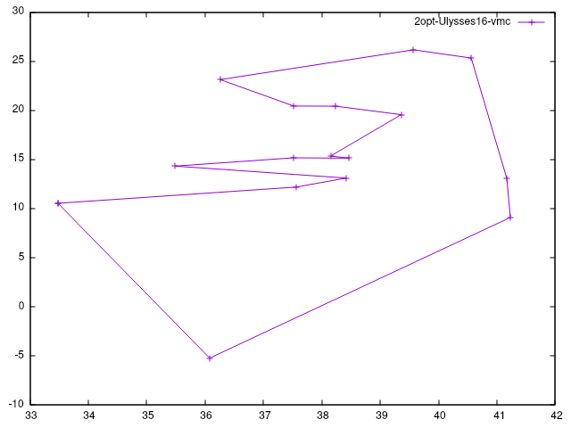
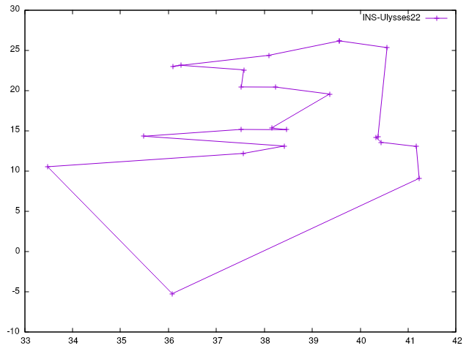
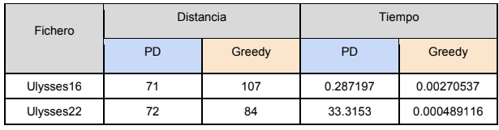
Comparativa PD - GREEDY

Slide 16
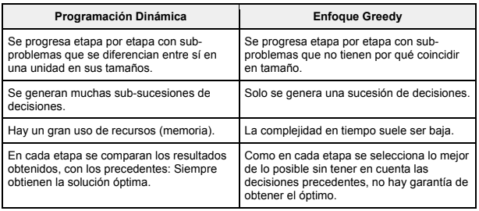
Comparativa PD - GREEDY

Slide 17
CONCLUSIÓN
Es importante la elección de las estructuras de datos elegidas ya que una correcta elección puede evitar repetir muchos cálculos innecesarios.
Es importante el tamaño y técnica de resolución del problema, ya que dependiendo del problema, el tiempo de resolución puede no ser factible.
Greedy nos proporciona una solución aproximada en un tiempo razonable para tamaños de problema grandes, mientras que programación dinámica nos proporciona el óptimo a costa de un espacio de memoria y tiempo de ejecución más grande.

